Slide 1
软件工程实验
魔改版
2020.xx.xx

Slide 2
01.
Git简介

Slide 3
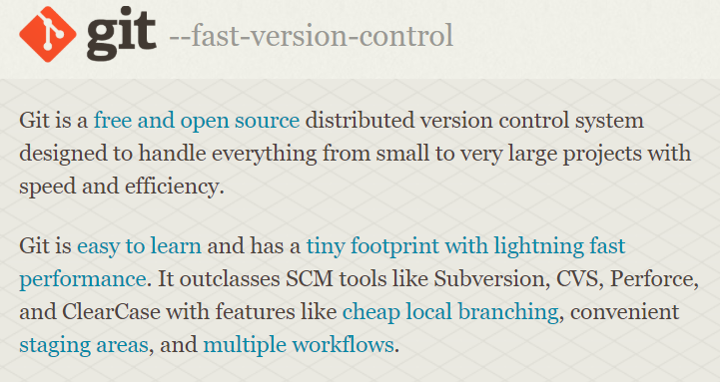

Slide 4
版本控制系统，是指能随时间的推进记录一系列文件以便于开发者以后想要回退到某个版本的系统，主要分为三类：本地版本控制系统、集中版本控制系统和分布式版本控制系统。
Notes:
从上图可以看出邮件收发的整个过程大致如下：
（1）发件人调用用户代理编辑要发送的邮件。
（2）发件人点击屏幕上的”发送邮件“按钮，把发送邮件的 工作全部交给用户代理来完成。用户代理通过SMTP协议将邮件发送给发送方的邮件服务器（在这个过程中，用户代理充当SMTP客户，而发送方的邮件服务器则充当SMTP服务器）。
（3）发送方的邮件服务器收到用户代理发来的邮件后，就把收到的邮件临时存放在邮件缓存队列中，等待时间成熟的时候再发送到接收方的邮件服务器（等待时间的长短取决于邮件服务器的处理能力和队列中待发送的信件的数量 ）。
（4）若现在时机成熟了，发送方的邮件服务器则向接收方的邮件服务器发送邮件缓存中的邮件。在发送邮件之前，发送方的邮件服务器的SMTP客户与接收方的邮件服务器的SMTP服务器需要事先建立TCP连接，之后再将队列中 的邮件发送出去。值得注意的是，邮件不会在因特网中的某个中间邮件服务器落地 。
（5）接收邮件服务器中的SMTP服务器进程在收到邮件后，把邮件放入收件人的用户邮箱中，等待收件人进行读取。
（6）收件人在打算收信时，就运行PC机中的用户代理，使用POP3（或IMAP）协议读取发送给自己的邮件。 注意，在这个过程中，收件人是POP3客户，而接收邮件服务器则是POP3客户，箭头的方向是从邮件服务器指向接收用户，因为这是一个“拉 ”的操作 。

Slide 5
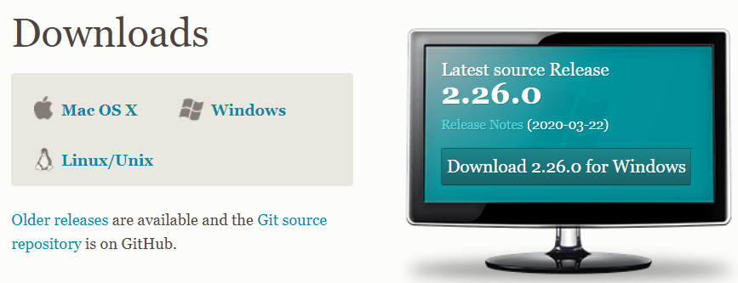
https://www.git-scm.com/download/
下载安装包进行Git GUI的安装

Slide 6
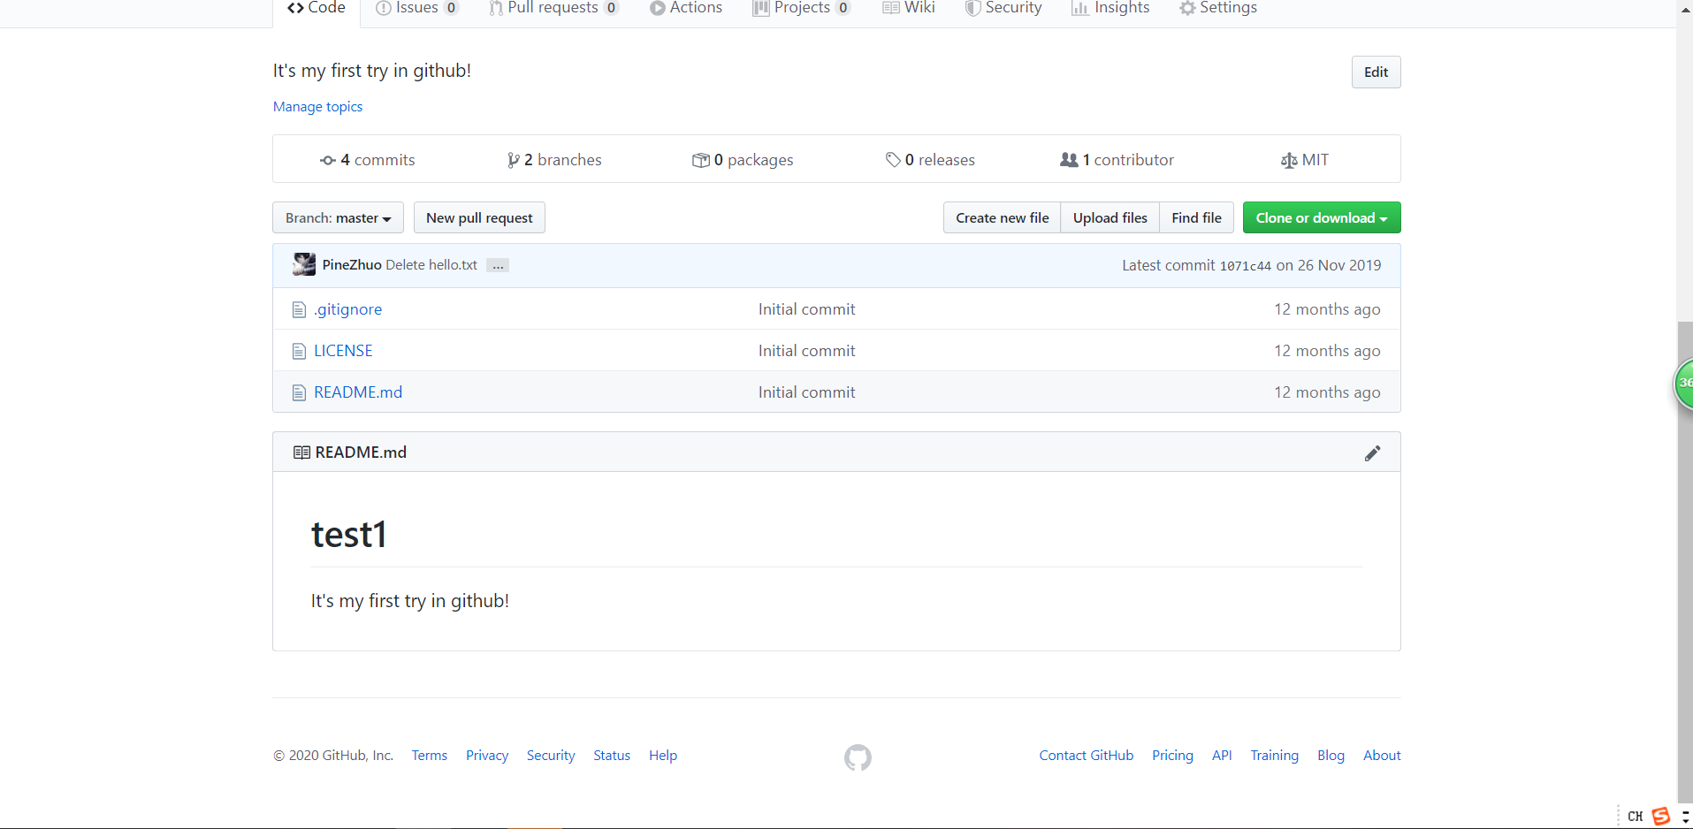
我们已经有了一个github项目

Slide 7
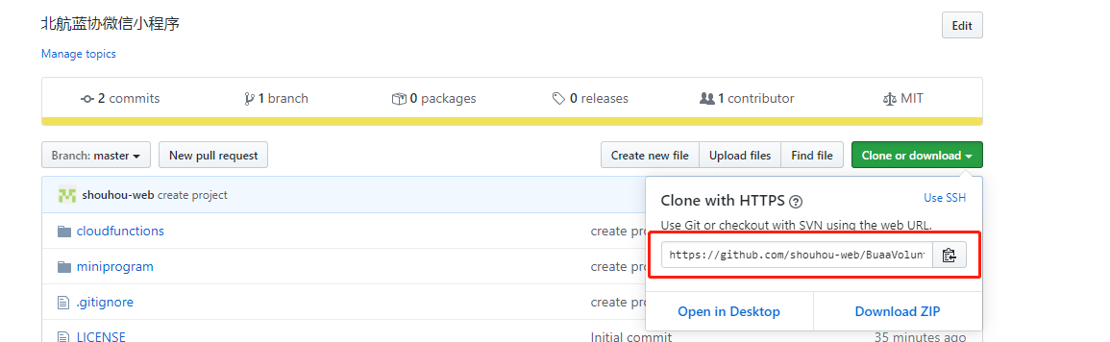
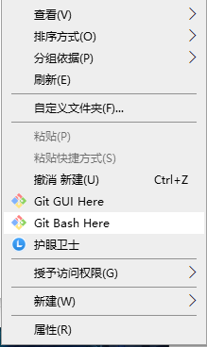
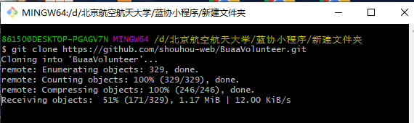
然后找到云端的地址复制下来
在本地找一个文件夹
右键，git bash here
然后输入“git clone 项目地址”，
按enter开始创建本地仓库

Slide 8

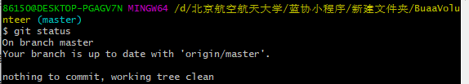
这就是你的本地仓库，
可以放在任何地方：
进入这个文件夹（一定要进去！），同样右键，git bash here，
输入“git status”查看状态
显示这个就正常了，文件夹内应该有正常的所有文件

Slide 9

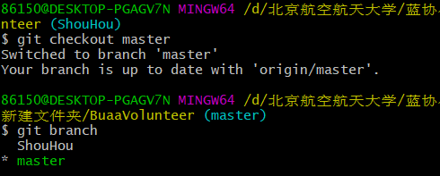
同步远程开发分支：
git checkout –b 本地分支名 origin/远程分支名
建议本地分支和原地分支同名
此时本地部署完毕。
下面介绍常用操作：
git branch （查看本地分支，以及所在的分支）
git checkout 分支名 （分支跳转）
git switch –c 分支名 （创建新分支并跳转）

Slide 10
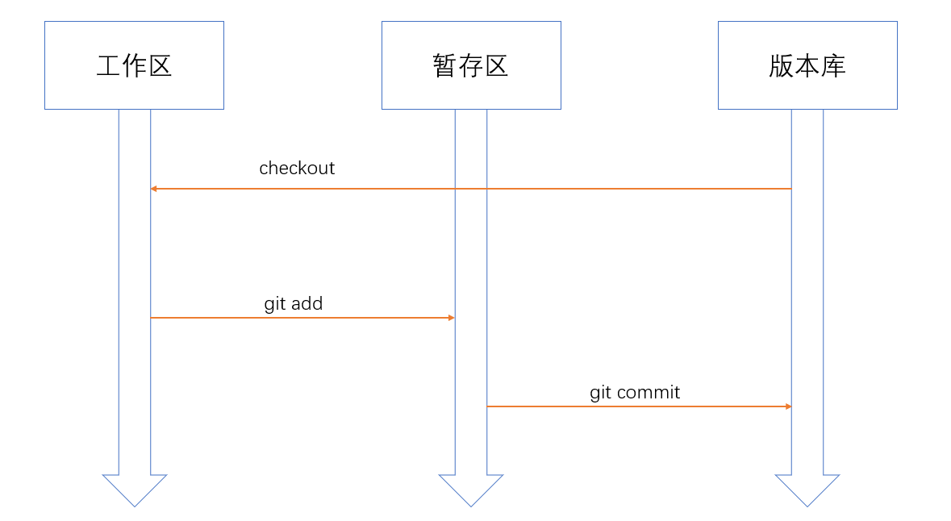
Git有三个工作区域，分别是工作目录、暂存区域和本地仓库。
工作目录是当前进行工作的区域，文件修改但未提交，处于已修改状态（modified）；
暂存区域是运行git add命令后文件保存的区域，也就是下次提交要保存的文件，文件处于已暂存状态（staged）；
本地仓库即版本库，记录了工程提交的完整状态和内容，文件处于已提交状态（committed）。
Notes:
从上图可以看出邮件收发的整个过程大致如下：
（1）发件人调用用户代理编辑要发送的邮件。
（2）发件人点击屏幕上的”发送邮件“按钮，把发送邮件的 工作全部交给用户代理来完成。用户代理通过SMTP协议将邮件发送给发送方的邮件服务器（在这个过程中，用户代理充当SMTP客户，而发送方的邮件服务器则充当SMTP服务器）。
（3）发送方的邮件服务器收到用户代理发来的邮件后，就把收到的邮件临时存放在邮件缓存队列中，等待时间成熟的时候再发送到接收方的邮件服务器（等待时间的长短取决于邮件服务器的处理能力和队列中待发送的信件的数量 ）。
（4）若现在时机成熟了，发送方的邮件服务器则向接收方的邮件服务器发送邮件缓存中的邮件。在发送邮件之前，发送方的邮件服务器的SMTP客户与接收方的邮件服务器的SMTP服务器需要事先建立TCP连接，之后再将队列中 的邮件发送出去。值得注意的是，邮件不会在因特网中的某个中间邮件服务器落地 。
（5）接收邮件服务器中的SMTP服务器进程在收到邮件后，把邮件放入收件人的用户邮箱中，等待收件人进行读取。
（6）收件人在打算收信时，就运行PC机中的用户代理，使用POP3（或IMAP）协议读取发送给自己的邮件。 注意，在这个过程中，收件人是POP3客户，而接收邮件服务器则是POP3客户，箭头的方向是从邮件服务器指向接收用户，因为这是一个“拉 ”的操作 。

Slide 11
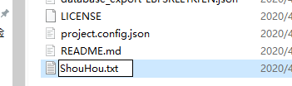
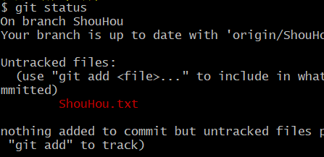
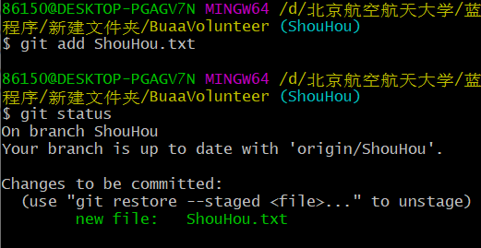
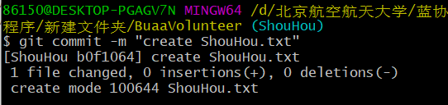
下面演示修改项目和提交流程（在本地自己分支里做）：
1.随便增加/修改一个文件（如图ShouHou.txt）
2指令git status查看状态
诶，它红了？原因是他现在处于（modified）状态
3.假设我改完了，要提交
4.输入指令git add ShouHou.txt
5.再次查看git status
它绿了它绿了！原因是处于暂存区域，并且有旁注（new）代表是新增的文件，如果是修改文件，会显示（modified）
6.git commit –m “修改理由”
这里一定要写理由！这个理由会显示在远程仓库，自己也可以查询，这样每一次修改都知道问什么

Slide 12

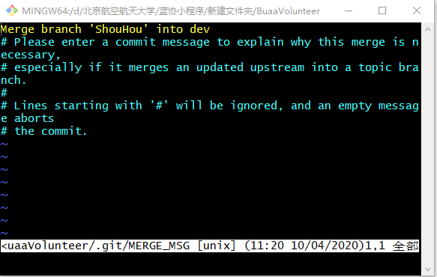
然后切换到开发分支dev
git checkout dev
合并自己的分支到dev分支
git merge [分支名]
我这里的分支名是ShouHou
这时会有一个vi编辑器冒出来...
输入‘i’进入插入模式，然后编辑一个合并理由
按Esc后再输入’:wq’退出

Slide 13
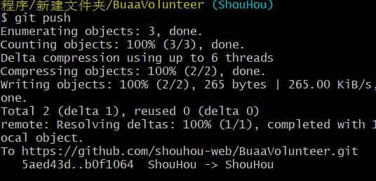
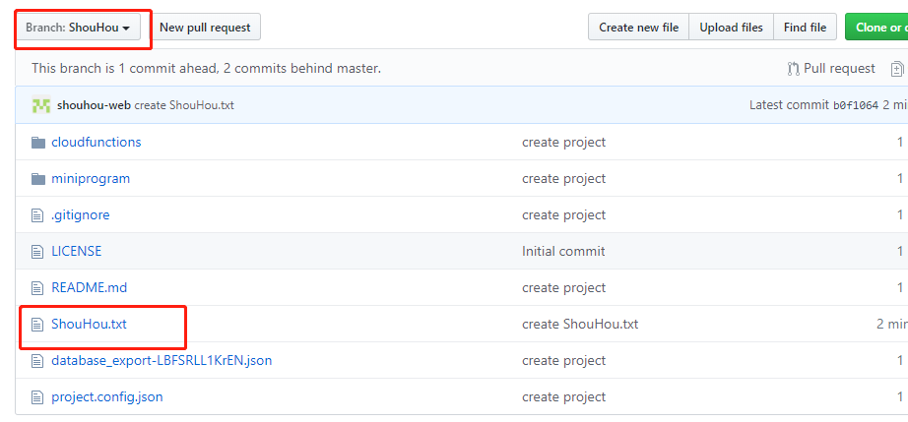
最后：
使用指令git push
最后一行显示，本地分支合并到了远程分支
有可能让你输入用户名密码，无所谓输就行了
查看远程
发现dev的分支下已经有了文件
但是如果切换主分支是没有的，所以不用担心自己魔改影响主项目。

Slide 14
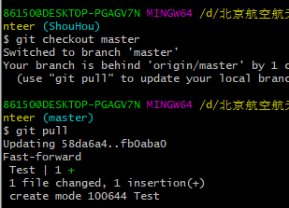
所以开发流程是什么呢？
首先打开本地自己的文件夹，切换到主分支以及开发分支
然后从远程将主分支/开发分支同步过来
git pull
然后创建自己的分支
git switch -c ShouHou （切换分支）
修改、add、commit...
然后merge到本地的dev分支或者master分支
然后push回云端

Slide 15
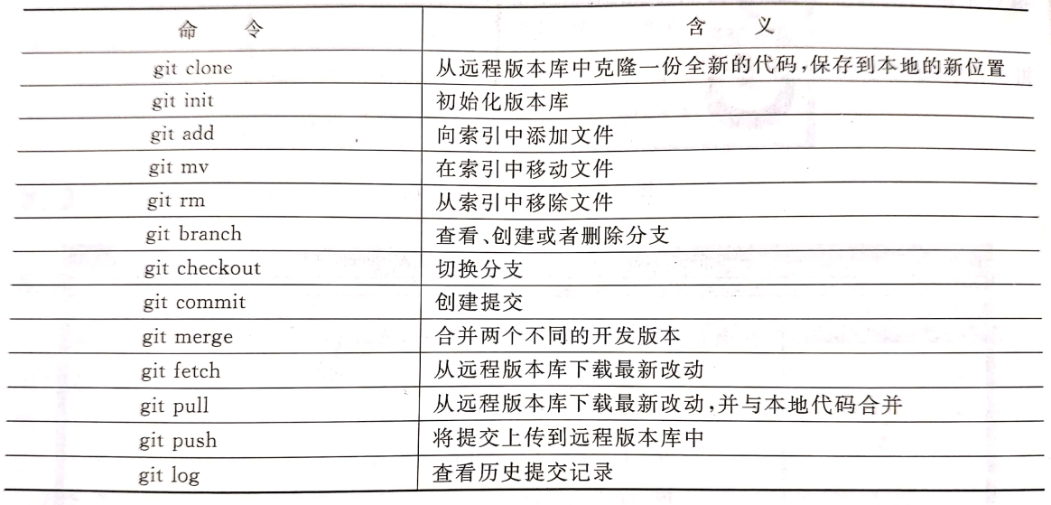
附：常见Git指令清单如下，注意git指令是大小写敏感的

Slide 16
学习参考
Git的核心概念https://lufficc.com/blog/the-core-conception-of-git
有哪里没听懂直接去看这个视频，找相应的章节，虽然它没有远程仓库，但本地操作应有尽有
https://www.bilibili.com/video/BV1op411o7jY?p=19

